Slide 1
篮球活动促进幼儿协调性
发展的研究
主讲：宋华芬 时间：2022

Slide 2
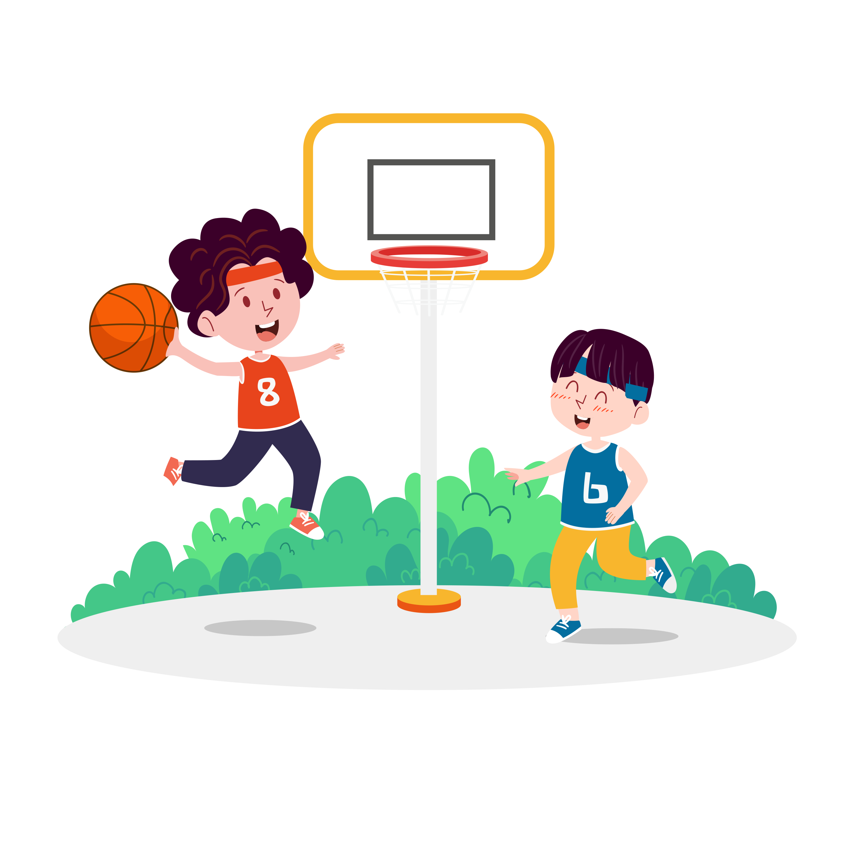
摘 要
在关键的幼儿时期中家长们最关注幼儿的身心健康发展，同时也是为了考虑到幼儿长大以后将要面对学习压力而无心运动，所以很多家长都希望在幼儿阶段就培养好幼儿的运动协调性。在众多的运动活动中，篮球活动不失为一个好的选择，该运动不仅能强身健体，也能在不知不觉中提高幼儿的平衡能力、感知能力、节奏能力、空间定向能力等。还有专家调研得出结论：从刚开始学习篮球运动，到后面一直坚持篮球运动，可以培养幼儿动作的灵活性以及协调性,同时也具有健身性和娱乐性的特点,这些都能够激发出幼儿们的运动热情。正是因为此，本文基于篮球运动研究该项运动促进幼儿的协调性发展。

Slide 3
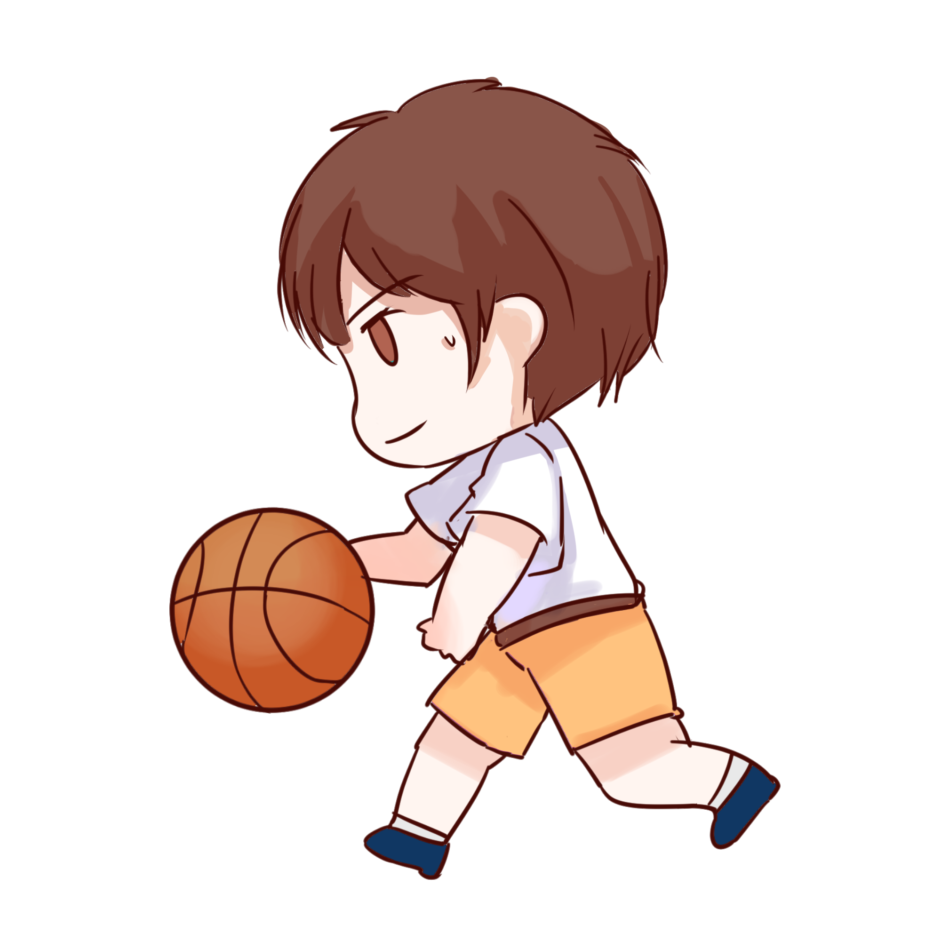
关 键 词
篮球；活动；幼儿；协调性；发展
幼儿阶段是处于身心健康成长的关键时期，在知识教育的基础上，如果合理地带领幼儿们去做各种各样的身体运动，这会提高幼儿们的身体运动素质，从而促进幼儿们的协调性发展，让幼儿们养成一个良好的运动习惯。在若干运动项目中，我们选取了篮球运动，这是因为幼儿在经过篮球活动的锻炼后，一方面可以提高身体素质，扩大全身肌肉的弹性，延展身体韧带及关节的柔韧性，另一方面可以提高幼儿的身体协调性，四肢及腹部周围的肌肉力量也会明显提高，从整体上提高幼儿的身体素质。

Slide 4
01.篮球活动促进幼儿的身高发育
目 录
02.篮球活动平衡幼儿的左右大脑
03.篮球活动规范幼儿的规则意识
04.篮球活动多方面扩宽幼儿
发展领域

Slide 5
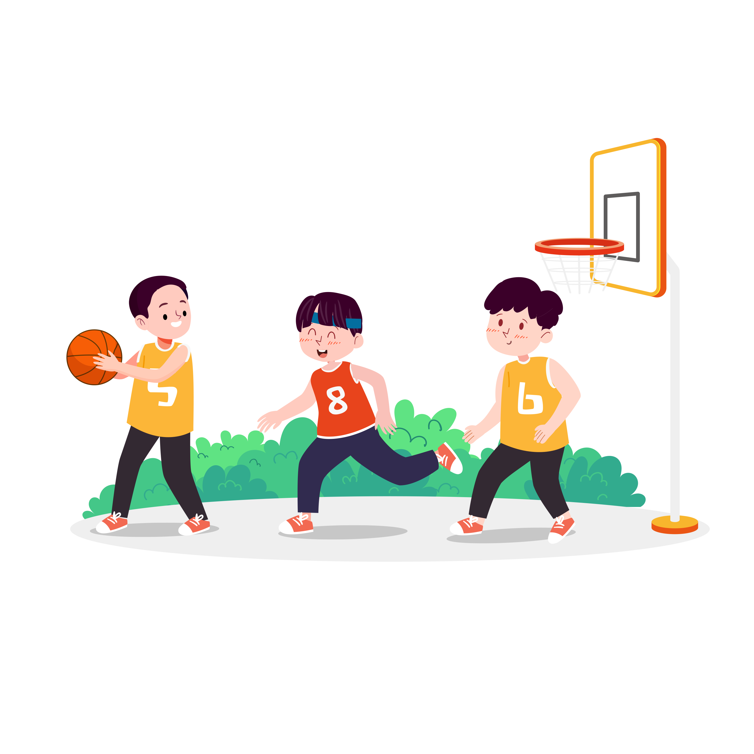
促进幼儿的身高发育
很多人都说打篮球能长高个，并不是因为在篮球场看到打篮球的人都是高个子，而是有一定科学依据的。在篮球活动中，幼儿会不自觉地作拉伸和纵跳摸高动作，帮助拉扯腿部肌肉，促进身体的新陈代谢，可以刺激身体关节，促使人的骨骼和关节生长，还可以强化体质。
在篮球活动中幼儿们经常需要手脚并用，用手配合脚，用脚配合手，身体各个不同部位相互协调完成目标，在突发事情下快速掌握正确的方向和速度来避免意外的发生，这也是身体各方面协调发育成长的一个重要条件，不让幼儿养成同手同脚、四肢不协调、走路东倒西歪、浑身软骨头等坏习惯。每周保持至少三个小时的篮球运动训练，综合发展幼儿们走、跳、跑、平衡、协调等全方面运动能力，锻炼培养好全方位的身体素质。

Slide 6
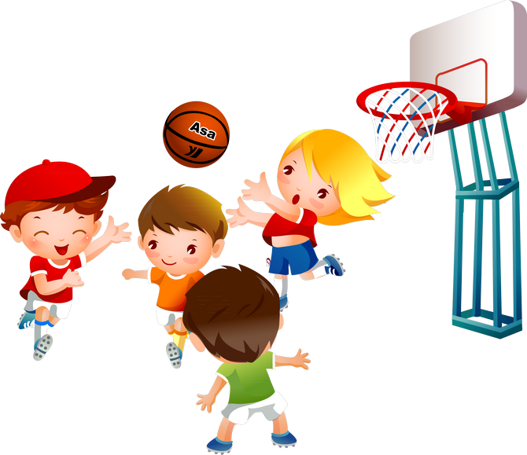
平衡幼儿的左右大脑
常说左脑是智慧担当，右脑是运动平衡担当，左右脑须得同时锻炼，保持均衡。在篮球活动中，当幼儿进行投篮、双手运球等基本活动时，会向右脑输入信息，从而刺激右脑，同时左脑也一直在思考篮球场上的信息变化做出最佳反应，左右脑相互配合，也刺激了神经系统间的相互支配，让高、低级中枢处于兴奋状态，也是在另一方面促进了幼儿的协调性发展。
协调性是指多个动作同时发生或相继发生时，相互间形成的彼此适应、相互协作、配合得当的一种人体运动状态或者动作时空的关系，是在中枢神经系统的控制下，和特点运动或动作相关的肌群以一定的时空关系共同作用，从而产生平稳、准确、有控制的运动能力。篮球运动恰好基本上都符合这些要求，当幼儿在篮球场上打篮球时他们会根据球的速度以及球的方向来判断如何抢到球，学会短时间内找到最优方案，同时还要保护自己不受伤，这充分体现了左脑的智慧，右脑也不甘落后，及时下达命令让身体各个部位打好配合，保持左右脑平衡、促进协调发展。大脑思考的同时身体也迅速做出反应，对于整个神经系统的协调发育也是有利无弊的。

Slide 7
规范幼儿的规则意识
人们常说“没有规矩不成方圆”，幼儿潜意识里是没有什么规矩的，他们往往随心所欲，这就让很多家长头疼了，该如何让他们意识到规则的重要性呢？在篮球活动中，他们凭着对篮球的热爱与新奇，在活动中会不自觉地努力遵守活动的规则，从而一点一滴地养成有规则意识，后面再教育时便会更容易。
介绍活动规则
活动前一定要清楚地和幼儿们介绍活动规则，规则不仅是判断活动中幼儿的运动水平以及完成度，更是保护了幼儿不受到意外事件的伤害。当他们了解规则后，有时候甚至会激发他们的合作意识，篮球也是一个团队运动，和队友之间相互配合默契也是为最终的胜利打下铺垫。

Slide 8
多方面扩宽幼儿发展领域
篮球运动不仅会对幼儿的身心健康发展有诸多益处,也是对他们的创新能力方面的发展起到积极的促进作用。当幼儿熟知了基本的篮球技能和知识后,可以带领幼儿设计以篮球运动为主题的艺术品,比如以篮球绘画以及给篮球涂鸦等艺术活动,以期达到培养幼儿艺术创造能力的目的。还有幼儿的篮球教学主要包含几个基本动作：走、跑、追、平衡、跳跃、弯腰等，这些动作虽然看起来毫无章法可言，但是如果教学的好的话，一些巧妙的动作在篮球运动时可以达到四两拨千斤的效果，这时候教师们就可以选择有趣味性的音乐,带领幼儿跟随音乐的速度节奏以及口令去练习篮球运动,更有创造性的教师还可以将篮球的一些基本熟练动作编排编排，最后创造出一支富有艺术性的篮球操，这样还会帮助幼儿锻炼动作的灵活性和协调性、增强节奏感。

Slide 9
多方面扩宽幼儿发展领域
幼儿健康教育发展指南中指出,良好的幼儿健康发展环境中要针对幼儿的能力、年龄、心理健康等开展多种有趣味性的体育活动,从而达到培养幼儿积极参加体育活动的目的,提高幼儿们对于环境的适应能力。而在教师们精心设计的篮球活动中，相信幼儿们学到的不仅仅是打篮球的技能，从篮球的相关活动中，每个环节、每个动作都体现出素质教育的学习成果，优良礼仪习惯的养成、运动中智力策略的提高、团队活动促进情商的培养，这些对于幼儿的协调性发展都是大有脾益之处的，所以希望各个幼儿园以及教师们能够做好篮球运动的研究及活动开展，带领幼儿们健康快乐多方面协调发展，为今后成才之路做好铺垫。

Slide 10
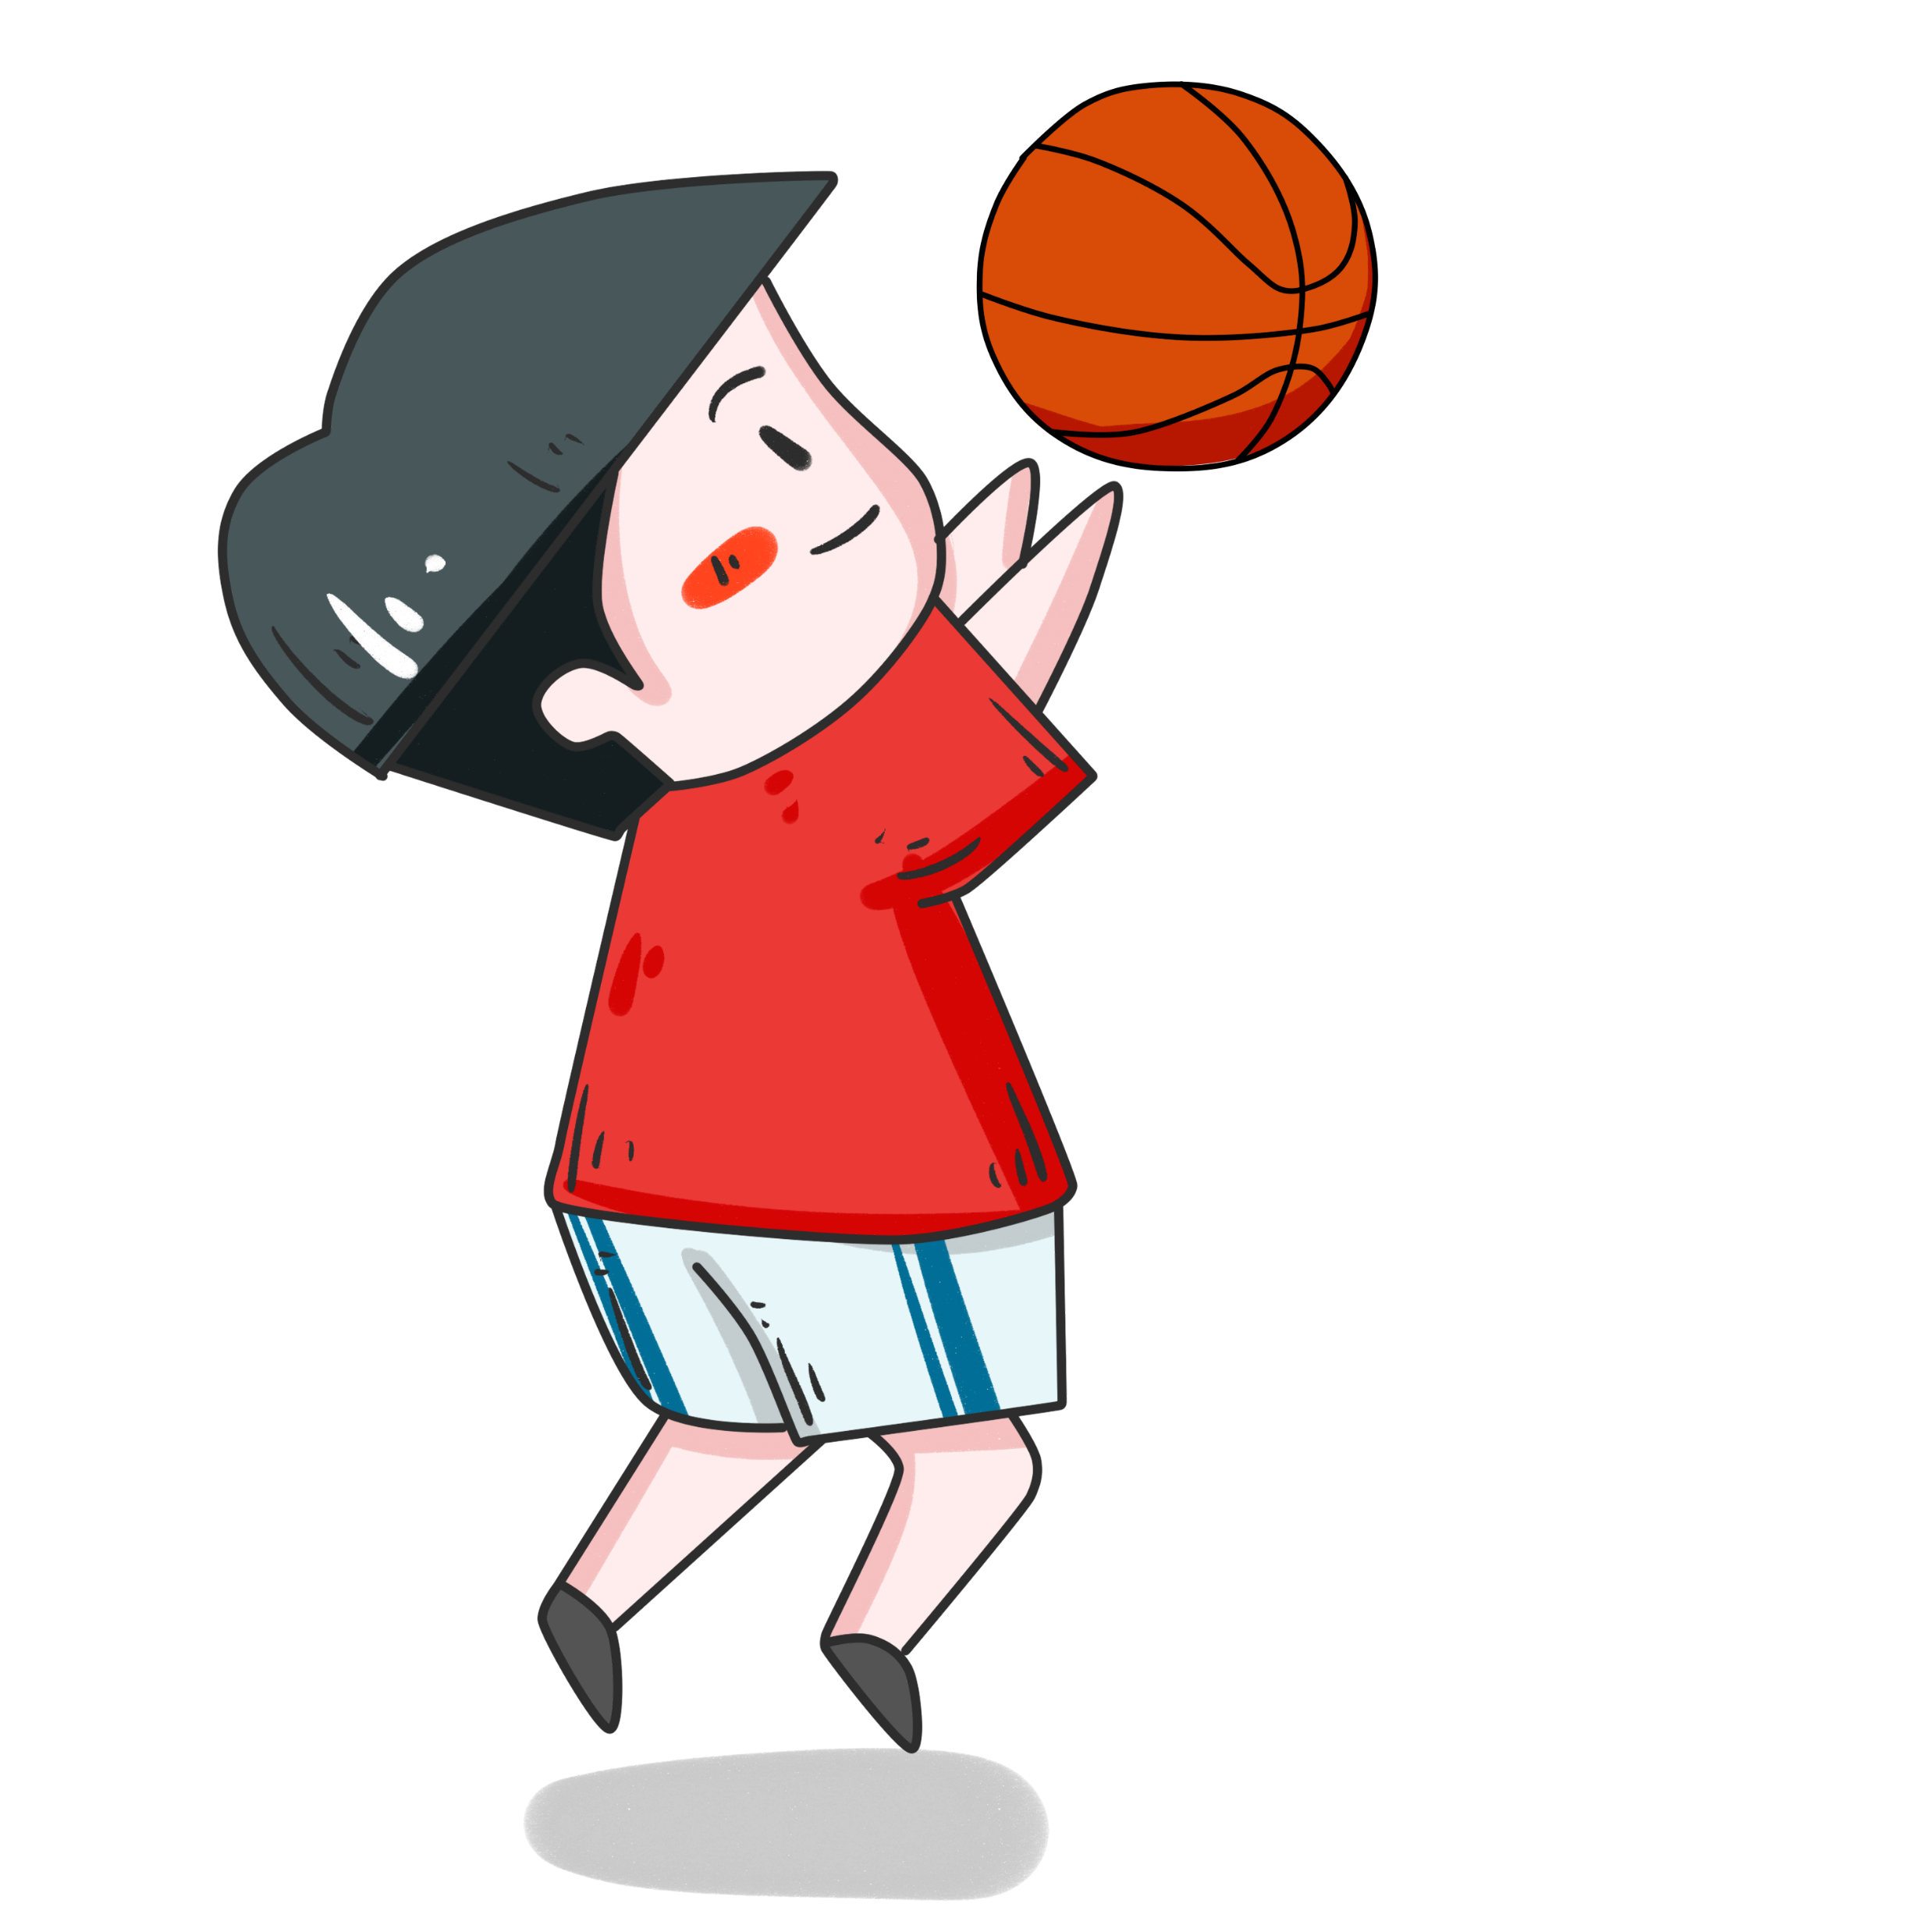
感谢大家的聆听

